Slide 1
模式识别（第四版） ——模式识别与机器学习
清华大学 张学工、汪小我《模式识别（第四版）——模式识别与机器学习》参考课件
张学工、汪小我
zhangxg@tsinghua.edu.cn; xwwang@tsinghua.edu.cn
清华大学自动化系

Slide 2
说明
清华大学 张学工、汪小我《模式识别（第四版）——模式识别与机器学习》参考课件
本套ppt文件是配合张学工、汪小我《模式识别（第四版）——模式识别与机器学习》教材的参考课件，供需要的老师备课时参考。由于教材覆盖内容较多，老师们可以根据自己课程的对象、课时和定位灵活选用其中的素材。
本参考课件是在张学工、汪小我指导下请以下助教研究生制作的，他们是：第1章（李嘉骐），第2章（马天行），第3、4章（许涵文），第5章（席熙），第6章（张鹏程），第7、8章（颜钱明），第9、10章（孟秋辰）、第11章（陈奕鑫），第12章（郝敏升、李嘉骐），第13、14章（张晓然）、第15章（李嘉骐）。张学工对全部课件进行了修改和校对。
因为课件准备时间仓促，虽然我们尽力避免错误，但可能还会有疏漏之处，如发现错误请及时反馈给张学工（zhangxg@tsinghua.edu.cn），谢谢！
本参考课件为使用本教材的老师免费提供，但为了统计使用情况，请勿自行传播这套课件给他人使用，如有需要使用的老师或其他读者，请在清华大学出版社网站登记后免费下载。谢谢！

Slide 3
第1章 概论
清华大学 张学工、汪小我《模式识别（第四版）——模式识别与机器学习》参考课件

Slide 4
本章主要内容
清华大学 张学工、汪小我《模式识别（第四版）——模式识别与机器学习》参考课件
1.1 模式与模式识别
1.2 模式识别的主要方法
1.3 监督模式识别与非监督模式识别
1.4 模式识别系统举例
1.5 模式识别系统的典型构成

Slide 5
1.1 模式与模式识别
清华大学 张学工、汪小我《模式识别（第四版）——模式识别与机器学习》参考课件
例：一张照片中包含多层的模式识别问题
人识别外界事物大部分是分类
模式（pattern）
一种规律，亦称模式类
模式识别（pattern recognition）
对模式的区分和认识，把对象根据其特征归到若干类别中适当的类
亦称作模式分类（pattern classification）

Slide 6
清华大学 张学工、汪小我《模式识别（第四版）——模式识别与机器学习》参考课件
名词约定：
样本（sample）：所研究对象的一个个体
样本集（sample set）：若干样本的集合
类或类别（class）：
在所有样本上定义的一个子集，处于同一类的样本在所关心的某种性质上是不可区分的，即具有相同的模式
特征（features）：用于表征样本的观测
已知样本（known samples）：事先知道类别标号的样本
未知样本（unknown samples）：类别标号未知但特征已知的样本
模式识别问题：用计算的方法根据样本特征将样本划分到一定的类中

Slide 7
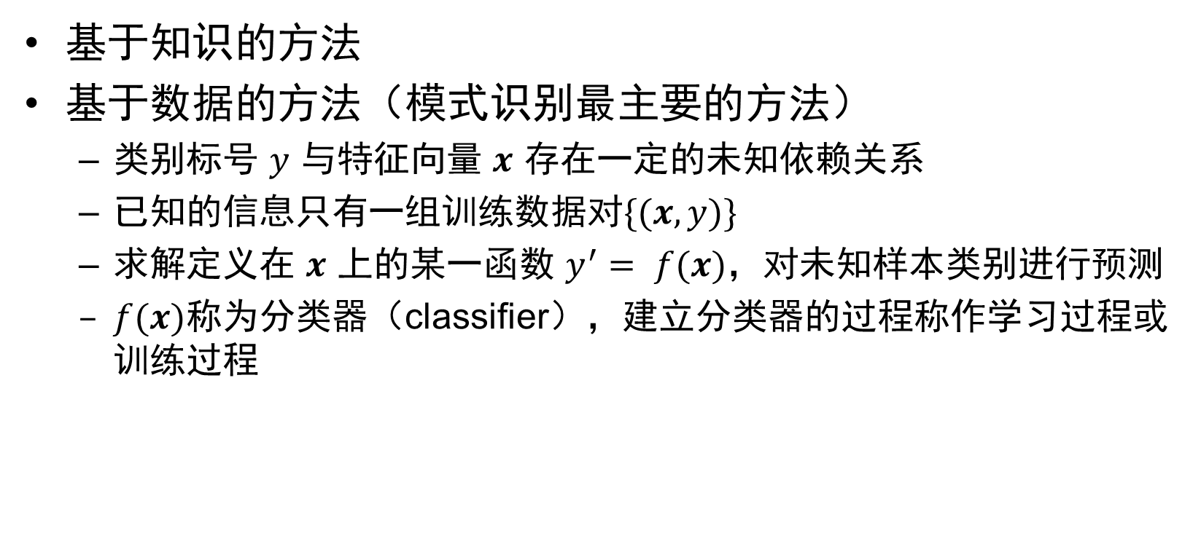
1.2 模式识别的主要方法
清华大学 张学工、汪小我《模式识别（第四版）——模式识别与机器学习》参考课件
基于知识的方法
基于数据的方法（模式识别最主要的方法）
类别标号 $y$ 与特征向量 $x$ 存在一定的未知依赖关系
已知的信息只有一组训练数据对$\{(x,y)\}$
求解定义在 $x$ 上的某一函数 $y^{′}= f(x)$，对未知样本类别进行预测
$f(x)称为$分类器（classifier），建立分类器的过程称作学习过程或训练过程

Slide 8
1.3 监督模式识别与非监督模式识别
清华大学 张学工、汪小我《模式识别（第四版）——模式识别与机器学习》参考课件
监督模式识别（supervised pattern recognition）
目标类别确定，训练样本类别已知，建立分类器对未来未知样本分类
非监督模式识别（unsupervised pattern recognition）
目标类别未知，发现和划分未知样本中可能存在的类

Slide 9
1.4 模式识别系统举例
清华大学 张学工、汪小我《模式识别（第四版）——模式识别与机器学习》参考课件
例：语音识别

Slide 10
清华大学 张学工、汪小我《模式识别（第四版）——模式识别与机器学习》参考课件
例：复杂图像中特定目标的识别

Slide 11
1.5 模式识别系统的典型构成
清华大学 张学工、汪小我《模式识别（第四版）——模式识别与机器学习》参考课件

Slide 12
清华大学 张学工、汪小我《模式识别（第四版）——模式识别与机器学习》参考课件
各种模式识别系统的共性步骤
预处理、特征提取与选择
分类器设计或聚类分析
分类或聚类结果的性能评价

